Slide 1
Устав школы и Положение о школьной форме
Добро пожаловать на классный час для учеников старших классов. Сегодня мы поговорим о значении устава школы и правил школьной формы и узнаем, почему они так важны в нашей жизни.
Презентация для классного часа в 10 классе по теме: "Устав школы и Положение о школьной форме"
newUROKI.net
Всё для учителя – всё бесплатно!
newUROKI.net

Slide 2
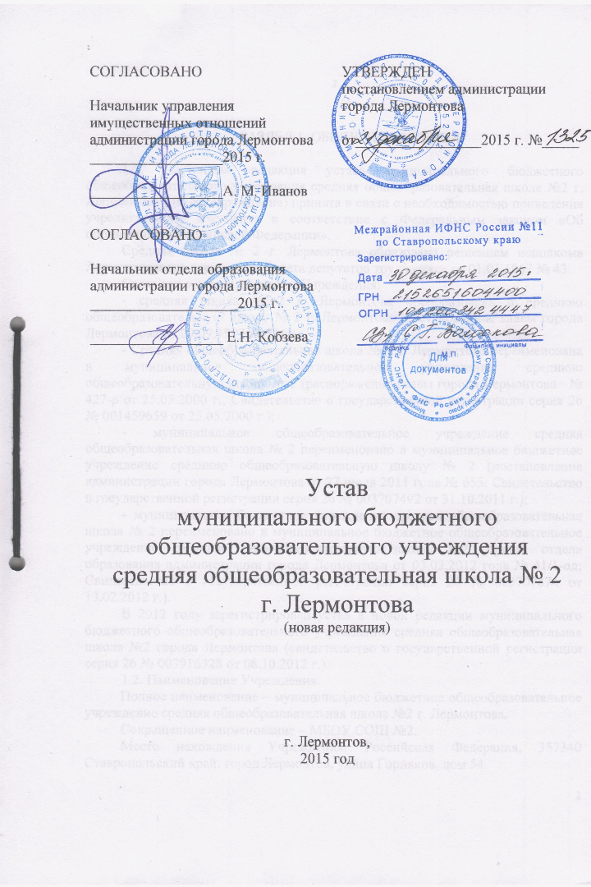
Устав школы - что это?
1
Определение
2
Содержание
Устав школы - это официальный документ, который содержит правила и регламент школы.
В уставе содержится информация о расписании занятий, правилах поведения в школе и другие важные инструкции.
3
Цель
Устав школы создан, чтобы обеспечить безопасность учеников и сотрудников школы и улучшить учебный процесс.
newUROKI.net

Slide 3
Зачем нужны правила и регламент школы?
Дисциплина
Успех
Подготовка к жизни
Правила помогают обеспечить дисциплину в школе, создать безопасную и уважительную среду для всех участников процесса.
Правильно сформулированные правила помогают создать благоприятные условия для учебы, что может привести к лучшим результатам.
Соблюдение правил школы - важный навык для жизни, который помogаuet uченикам стать ответственно, дисциплиниoванными и уважительными членами общества.
newUROKI.net

Slide 4
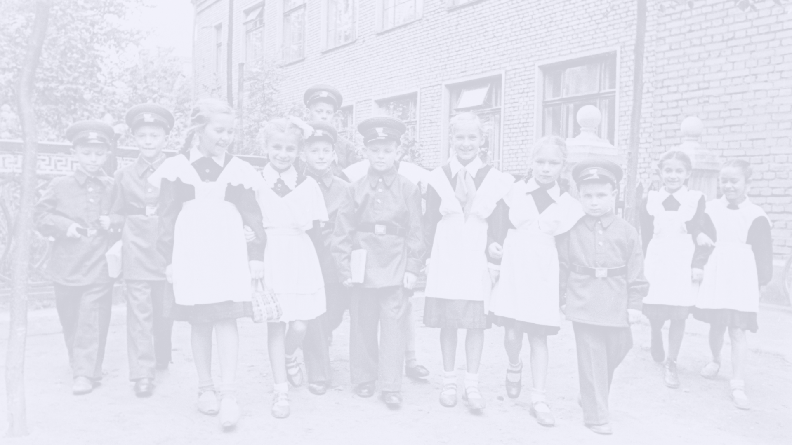
История школьной формы
Школьная форма, как правило, переживает изменения в соответствии с модными тенденциями каждую десятилетие, но ее основной смысл остается неизменным. Изначально школьная форма была введена, чтобы упростить процесс выбора одежды для учеников и создать равные возможности для всех. Сегодня школьная форма используется для поддержания дисциплины, борьбы со школьным буллингом и укрепления коллективного духа.
newUROKI.net

Slide 5
Какие правила должны следовать ученики в отношении школьной формы?
1
Чистая форма
2
Правильный размер
Ученики должны носить чистую форму каждый день.
Форма должна быть правильного размера и соответствовать школьным стандартам.
3
Без модификаций
Форма не должна иметь каких-либо изменений или модификаций.
newUROKI.net

Slide 6
Почему школьная форма так важна?
Единый стиль
Борьба с буллингом
Подготовка к работе
Носить единую школьную форму - это символ коллективной идентичности и признак того, что все ученики часть одного целого.
В школьной форме все выглядят одинаково, что препятствует издевательствам и буллингу на основе внешнего вида.
Одеваться уместно - это важный навык для будущего трудоустройства и создания положительного впечатления в общественных местах.
newUROKI.net

Slide 7
Рекомендации и советы по соблюдению правил школы и школьной формы
Уважайте права других
Носите форму правильного размера и обратите внимание на свою личную гигиену.
1
2
3
Будьте ответственными
Будьте готовы к изменениям
Следуйте правилам школы и школьной форме, даже если никто не смотрит.
Школьная форма может быть модифицирована для улучшения комфорта и безопасности студентов.
newUROKI.net

Slide 8
Подведение итогов
Полезно
Важно
Осмысленно
Правила школы и школьная форма важны для успешного школьного опыта и подготовки к будущей работе.
Соблюдение этих правил помогает создать дисциплинированную и уважительную среду для всех участников процесса.
Школьная форма - это еще один способ узнать о себе и своих соклассниках, поскольку все выглядят одинаково.
newUROKI.net

